Slide 2
„ARS, czyli jak dbać o miłość?” autorstwa dr Krzysztofa Wojcieszka
Program edukacyjny „ARS, czyli jak dbać o miłość?” dotyczy profilaktyki używania substancji psychoaktywnych (alkohol, tytoń, narkotyki, dopalacze), adresowany jest do młodzieży ze szkół ponadgimnazjalnych.

Slide 3
^{Cel ogólny}
Celem programu jest ograniczenie
niekorzystnych następstw zdrowotnych,
prokreacyjnych i społecznych związanych
z używaniem i nadużywaniem substancji
^{psychoaktywnych przez młodzież}
^{wchodzącą w dorosłe życie.}

Slide 4
^{Cele szczegółowe}
Zmniejszenie u uczestników programu niespójności pomiędzy wyznawanymi wartościami (rodzina, przyjaźń, miłość) a stylem życia młodzieży charakteryzującym się znacznym rozpowszechnieniem używania substancji psychoaktywnych.
Zwiększenie u uczestników programu umiejętności i postaw pomocnych w unikaniu używania substancji psychoaktywnych zwłaszcza umiejętności spostrzegania zagrożeń i asertywnego stawiania granic.
Zwiększenie u uczestników programu wiedzy o konsekwencjach używania substancji psychoaktywnych dla życia rodzinnego i zdrowia prokreacyjnego, i w tym kontekście zmniejszenie wpływu mitów na temat dobroczynnego działania alkoholu na organizm kobiet w ciąży, które utrzymują się w świadomości społecznej.

Slide 5
^{Grupa docelowa}
^{Bezpośredni odbiorcy:}
^{Pośredni odbiorcy:}
^{Pośredni odbiorcy:}
Uczennice i uczniowie szkół ponadgimnazjalnych
(w założeniu znaczna grupa gwarantująca wpływ
społeczny podobnie jak w kampaniach
edukacyjnych). Grupą bezpośrednich odbiorców
są więc uczniowie szkół ponadgimnazjalnych
^{w wieku 16-19 lat.}
^{Rodzice uczniów} ^{- poprzez broszurę}
^{Nauczyciele,}
^{wychowawcy klas}

Slide 6
^{Założenia programu}
Program ma wzbudzić u młodzieży refleksję nad ważnymi dla nich wartościami. Jego oryginalnym założeniem jest otwarte i konsekwentne odwołanie się do najbardziej cenionej wartości w życiu ludzkim jaką jest miłość, a mniej do dotychczas stosowanych motywów w rodzaju zdrowia jako takiego lub wolności jako takiej. Zdrowie i wolność są tu rozumiane jako elementy sprzyjające odpowiedzialnej miłości oraz zdrowiu i prawidłowemu rozwojowi kolejnego pokolenia. Program ARS oparty jest na kombinacji składającej się z wiodących strategii profilaktycznych (klaryfikowania wartości, modyfikowania błędnych przekonań, rozwijania umiejętności życiowych, budowania więzi ze wspólnotą szkolną/ rodzinną) oraz przekazu istotnych informacji, czyli strategii uzupełniającej (informacyjnej).

Slide 7
^{Charakterystyka realizacji}
Optymalna i polecana realizacja. Programu ARS przewiduje przeprowadzenie dwunastu zajęć lekcyjnych, trwających 45 minut każda. Ten wariant umożliwia pełne wykorzystanie merytoryczne zawartości programu.
Wariantowa realizacja programu. Jednak ze względu na ograniczone możliwości czasowe szkół, program dopuszcza różne warianty realizacyjne np. - trzy-sześć razy po dwie godziny lekcyjne w dowolnym układzie (np. cały dzień lub po dwie godziny w kolejne dni lub w trzech kolejnych tygodniach). W tych wariantach jednak nie można przeznaczyć mniej niż 6 godzin na realizację programu. Wybór problematyki zależy od realizatora.
Warunki realizacji. Podstawowym warunkiem realizacji jest przeszklony i wyposażony w materiały (podręcznik) nauczyciel. Zajęcia winny być prowadzone dla dziewcząt i chłopców jednocześnie. Zajęcia powinny być przeprowadzone w klasach szkolnych z tablicą, wskazana możliwość projekcji DVD/PP, jeśli będzie się korzystać z filmów edukacyjnych lub załączonej prezentacji. W programie wykorzystuje się zarówno podające metody (przekaz wiedzy przez nauczycieli) oraz metody aktywizujące uczniów (tj. rozmowy, projekty, praca w grupach).
Monitorowanie. Elementem realizacji programu jest stale monitorowane działań zarówno na bieżąco przez koordynatorów szkolnych (nauczycieli) oraz okresowo poprzez powiatowych koordynatorów programu. Po ukończeniu każdej edycji programu przeprowadzana jest ewaluacja: ilościowa i jakościowa, w celu zbierania aktualnych danych o zainteresowaniu programem, materiałach i jego ocenie.

Slide 8
Podsumowanie realizacji programu w latach trwania
Projektu KIK/68 (cztery edycje programu)

Slide 9
^{Edycje I-IV}
3529 szkół ponadgimnazjalnych (ok. 60% w stosunku do wszystkich ^{tego typu szkół w Polsce),}
492 584 - 98,5% uczniów w stosunku do założonego wskaźnika,
^{151 704 rodziców}

Slide 10
^{Blisko 90% uczniów chętnie}
^{uczestniczyła w programie}
^{Ok. 90% uczniów uznało zajęcia}
^{programu za ciekawe}
Ok. 80% uczniów chciałoby, żeby w przyszłości ich dzieci uczestniczyły ^{w takim programie}

Slide 11
^{Materiały do programu}
Materiały są dostępne do pobrania
^{ze strony internetowej}
^{(www.gis.gov.pl – zakładka}
^{promocja zdrowia).}
^{Udział w programie}
ARS mogą realizować wszystkie formy szkół ponadgimnazjalnych, zarówno technika, licea, „zawodówki”, licea profilowane, a także np. zakłady poprawcze, miejsca spotkań młodzieży w danej grupie wiekowej...

Slide 12
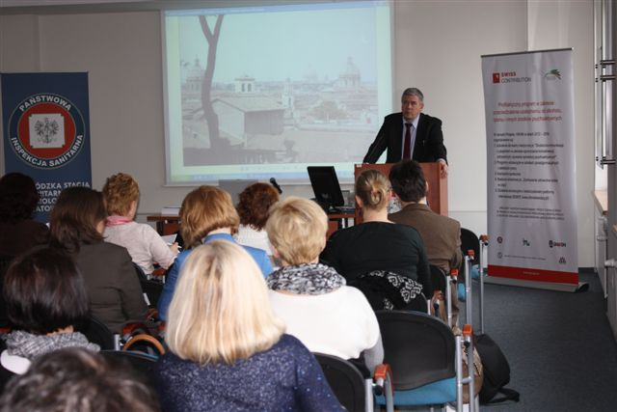
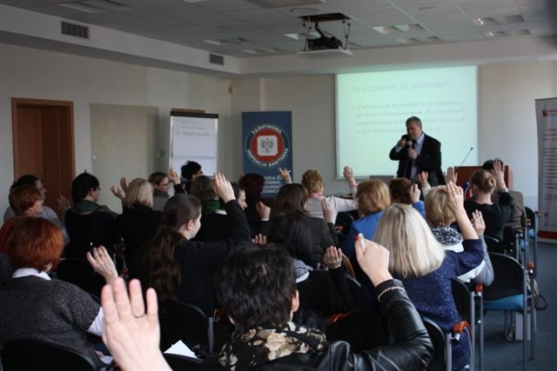
„ARS, czyli jak dbać o miłość?” w woj. śląskim – inauguracja programu
W dniach 24-27.02.2014r., w trzech miastach województwa śląskiego: Bielsku-Białej, Katowicach oraz Częstochowie, odbyły się bezpłatne szkolenia dla koordynatorów szkolnych programu
Program realizowany jest w woj. śląskim od roku szkolnego 2013/2014
^{Obecnie trwa V edycja programu}

Slide 13
Podsumowanie wszystkich edycji (I,II,III,IV) programu „ARS,..?” – ^{zasięg programu}
woj. śląskie
90%
Polska
60%
^{Liczba odbiorców- 4 edycje}
74 735 uczniów
25 186 rodziców

Slide 14
^{Baza Programów Rekomendowanych}
http://programyrekomendowane.pl
^{CELE SYSTEMU REKOMENDACJI:}
podniesienie jakości programów profilaktycznych i promocji zdrowia psychicznego
szersze upowszechnienie sprawdzonych praktyk/programów profilaktycznych i promocji zdrowia psychicznego
popularyzacja wiedzy na temat skutecznych
strategii profilaktyki oraz metod konstruowania ^{programów.}
Program „ARS, czyli jak dbać o miłość” został
wpisany do Bazy Programów Rekomendowanych

Slide 15
^{Patronaty honorowe}

